Slide 1

THỊ GIÁC MÁY TÍNH
PHÁT HIỆN CHUYỂN ĐỘNG DÙNG KỸ THUẬT TRỪ NỀN VÀ ỨNG DỤNG

Slide 2
Danh sách các thành viên trong nhóm
Họ và tên | Tổng hợp công việc thực hiện
Đặng Duy Anh, Phạm Duy Anh | TÌm hiểu và xây dựng các hàm phát hiện chuyển động và lọc nhiễu
Đặng Thái Sơn, Nguyễn Hải Anh | Tìm kiếm dữ liệu ảnh để huấn luyện và kiểm thử, tiền xử lí dữ liệu, trích chọn đặc trưng HOG, huấn luyện mô hình SVM tuyến tính
Nguyễn Hữu Kiệt, Đinh Công Minh | Xây dựng giao diện, triển khai ứng dụng

Slide 3
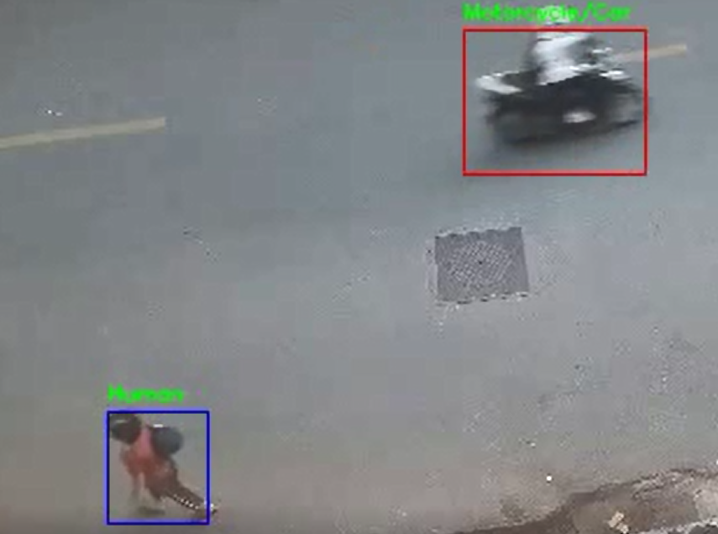
Đề tài bài tập lớn
Mục đích: Xây dựng một ứng dụng phát hiện người chuyển động với đầu vào là một video nền tĩnh.
Khi người dùng upload một video lên ứng dụng, ứng dụng sẽ output ra một video với các ô vuông đóng khung và nhận diện các đối tượng chuyển động trong video (là người đi bộ và các phương tiện giao thông)

Slide 4
Nội dung tìm hiểu
Giải thuật trừ nền Gaussian Mixture Models
Các kĩ thuật lọc nhiễu
Phương pháp mô tả đặc trưng HOG (Histogram of Oriented Gradients)
Bộ phân lớp Support Vector Machine (SVM) tuyến tính
Triển khai ứng dụng

Slide 5
1. Giải thuật trừ nền Gaussian Mixture Models

Slide 6
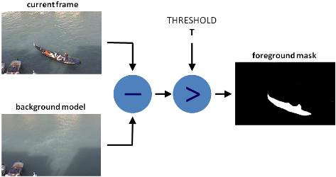
Kĩ thuật trừ nền
Trừ nền (Background subtraction) là kĩ thuật để tạo ra mặt nạ tiền cảnh (hình ảnh nhị phân chứa các pixel thuộc đối tượng chuyển động trong cảnh) khỏi hậu cảnh bằng từ một video nền tĩnh.

Slide 7
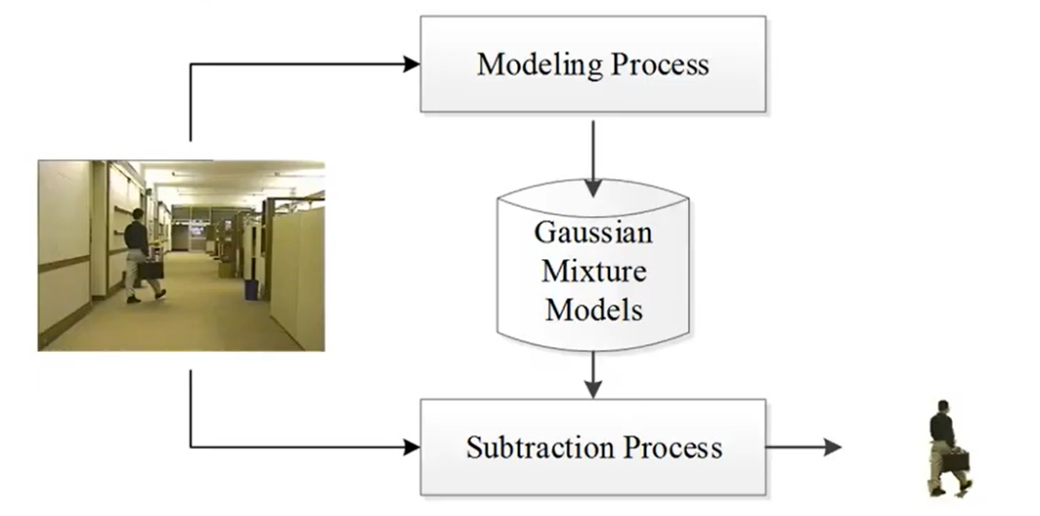
Kỹ thuật trừ nền
Quá trình mô hình hóa: Xây dựng các phân phối Gauss để mô hình hóa cường độ của các pixel trong ảnh theo thời gian

Slide 8
Kỹ thuật trừ nền
Quá trình xác định nền: Xác định nền và mặt nạ chứa các đối tượng chuyển động từ ảnh đang được quan sát

Slide 9
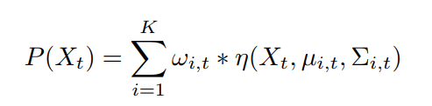
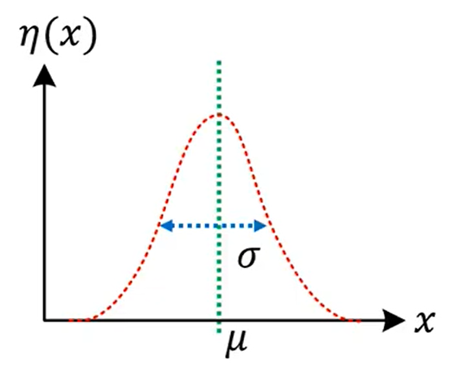
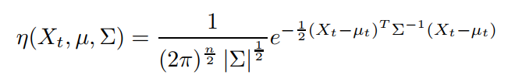
Gaussian mixture model
Giải thuật sử dụng một tập hợp các phân phối Gauss để mô tả phân phối của các pixel x
Ѡi, t là trọng số của mô hình Gauss thứ i tại thời điểm t
Ƞ(Xt, µi,t, Ʃi,t) là hàm mật độ xác suất của Xt với mô hình Gauss thứ i

Slide 10
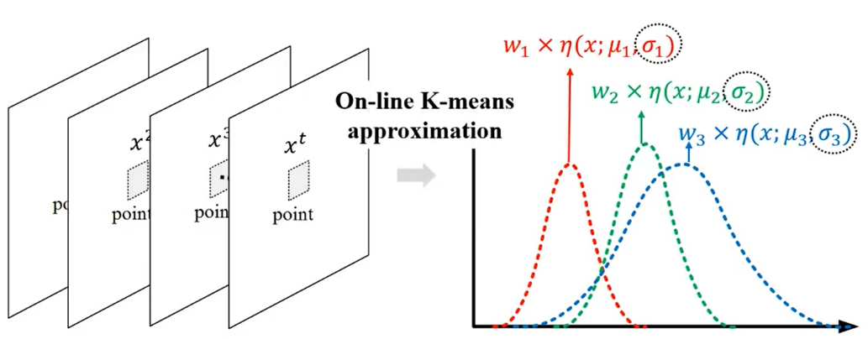
Modeling Process
Quá trình mô hình hóa là tìm ra các tham số của mô hình Gauss hỗn hợp bao gồm trọng số w, giá trị trung bình µ và độ lệch chuẩn σ

Slide 11
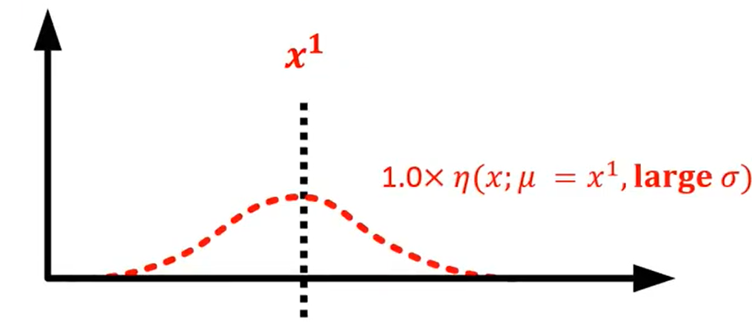

Modeling Process
Vòng lặp đầu tiên: mô hình hóa $x^{1}$ thành 1 phân phối gaussian với µ = $x^{1}$, w =1 và độ lệch chuẩn σ lớn

Slide 12
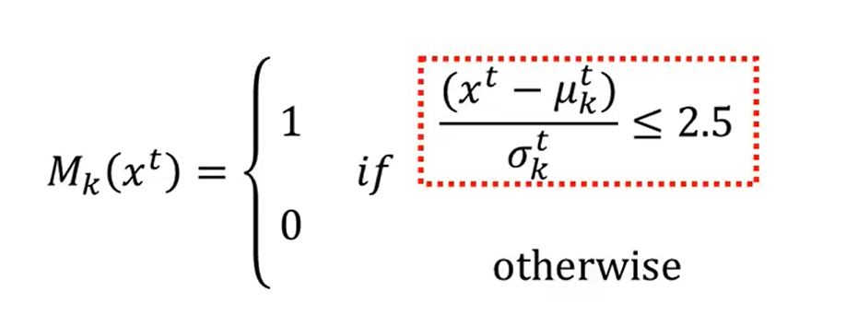

Modeling Process
Các vòng lặp tiếp theo: Kiểm tra các phân phối Gausss đã có có thỏa mãn (match) với $x^{T}$hay không:
Một $x^{T}$ thuộc về mô hình nếu:

Slide 13

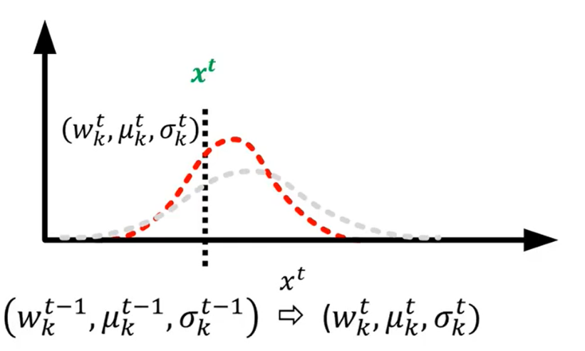




Modeling Process
Nếu $x^{T}$ thỏa mãn ít một mô hình, thì cập nhật tất cả các mô hình Gauss mà nó thỏa mãn:

Slide 14

Modeling Process
Nếu $x^{T}$ không thỏa mãn bất cứ mô hình nào:
Tạo model mới với µ = $x^{T}$ và 1 giá trị độ lệch chuẩn σ lớn nào đó
Nếu số lượng mô hình Gaussian hiện tại đã đạt tối đa thì xóa mô hình có trọng số nhỏ nhất đi
Thêm model mới vào tập hợp các model

Slide 15
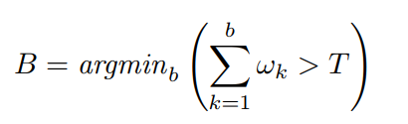
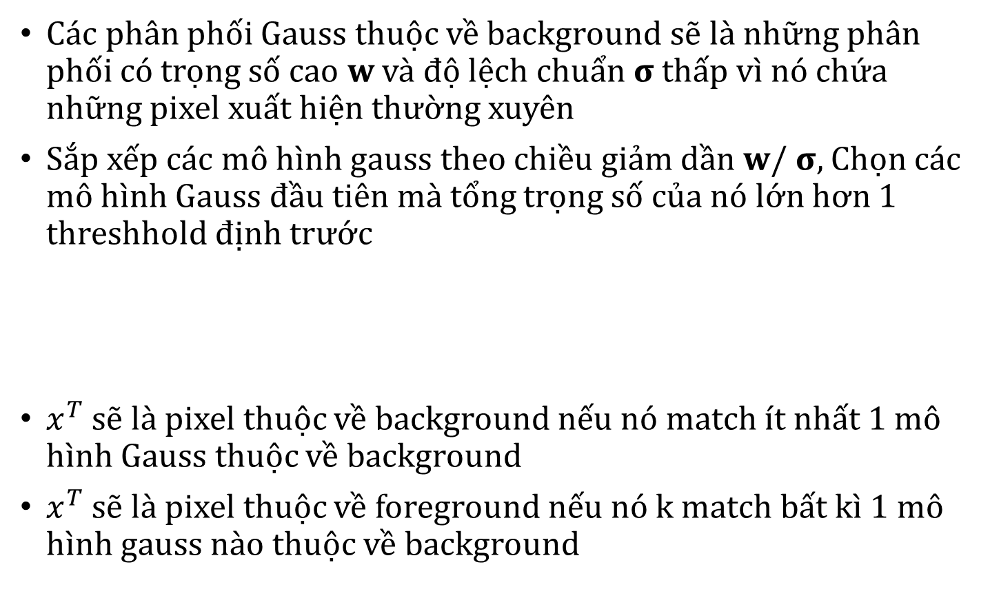
Background subtraction
Các phân phối Gauss thuộc về background sẽ là những phân phối có trọng số cao w và độ lệch chuẩn σ thấp vì nó chứa những pixel xuất hiện thường xuyên
Sắp xếp các mô hình gauss theo chiều giảm dần w/ σ, Chọn các mô hình Gauss đầu tiên mà tổng trọng số của nó lớn hơn 1 threshhold định trước
$x^{T}$ sẽ là pixel thuộc về background nếu nó match ít nhất 1 mô hình Gauss thuộc về background
$x^{T}$ sẽ là pixel thuộc về foreground nếu nó k match bất kì 1 mô hình gauss nào thuộc về background

Slide 16
Lựa chọn tham số
Tham số | Giá trị
backgroundRatio | 0.9
nMixtures | 5
varThreshold | 16
varInit | 15

Slide 17
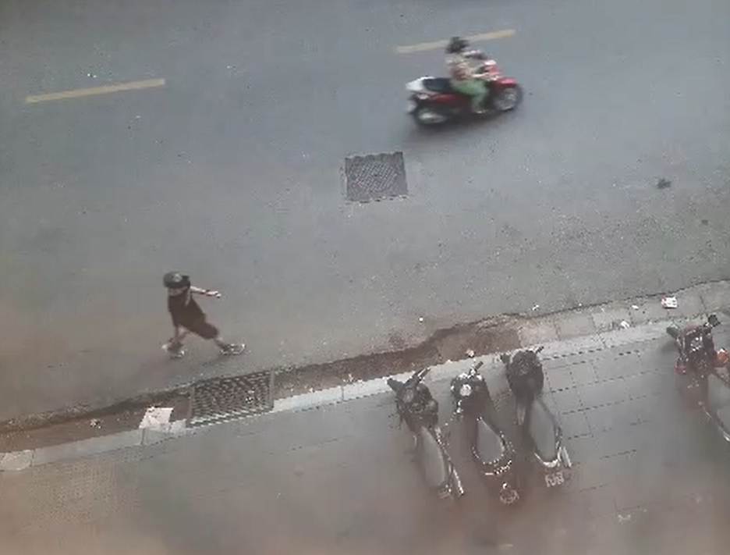
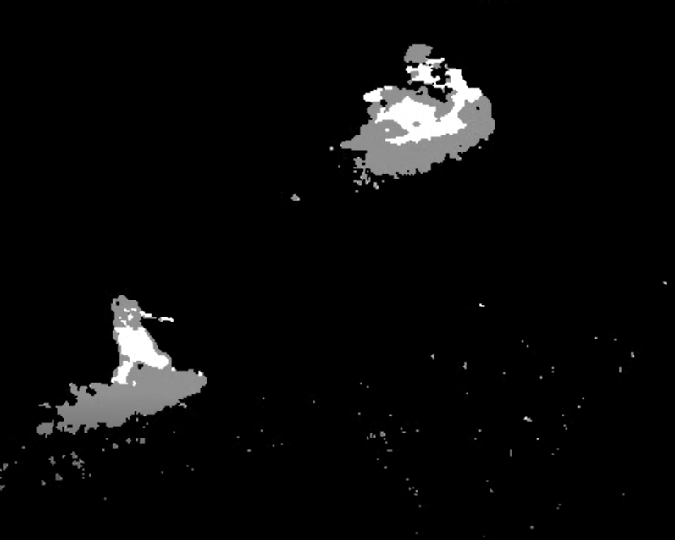
Kết quả

Slide 18
2. Nhận diện người với HOG và bộ phân lớp SVM tuyến tính

Slide 19



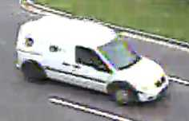
Tập dữ liệu
4738 ảnh người đi bộ
5315 ảnh người điều khiển xe máy, xe đạp, ô tô

Slide 20
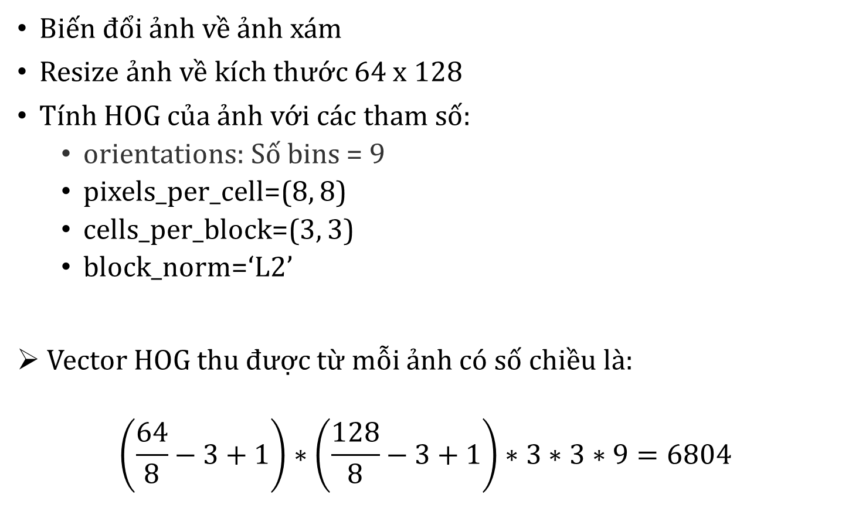
Tiền xử lý ảnh và mô tả đặc trưng HOG
Biến đổi ảnh về ảnh xám
Resize ảnh về kích thước 64 x 128
Tính HOG của ảnh với các tham số:
orientations: Số bins = 9
pixels_per_cell=(8, 8)
cells_per_block=(3, 3)
block_norm=‘L2’
Vector HOG thu được từ mỗi ảnh có số chiều là:
$$\left(\frac{64}{8}−3+1\right)∗\left(\frac{128}{8}−3+1\right)∗3∗3∗9=6804$$

Slide 21
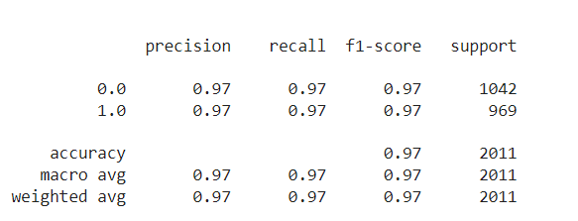
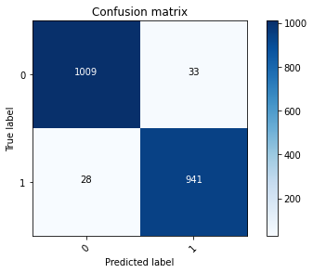
Bộ phân lớp SVM tuyến tính
Phân chia tập dữ liệu:
Tập train – 80%: dùng để huấn luyện
Tập test – 20%: dùng để đánh giá mô hình
Kết quả:

Slide 22
3. Một số kĩ thuật lọc nhiễu

Slide 23
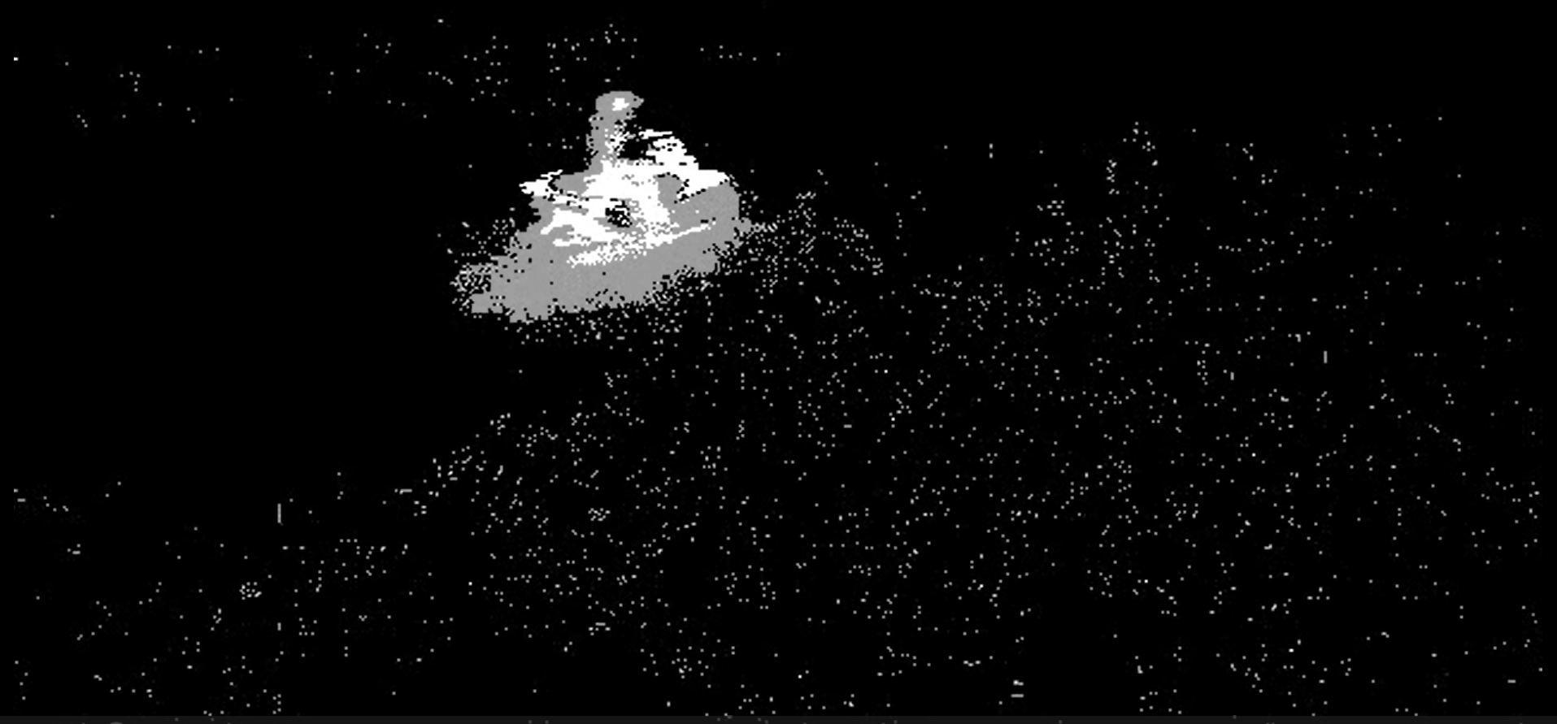

Lọc trung vị
Median Filter: thay thế giá trị của pixel trung tâm bằng trung vị của các giá trị cường độ trong vùng lân cận của pixel đó.

Slide 24
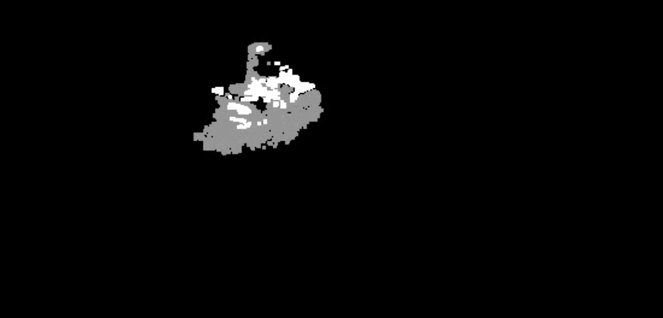
Lọc min, max
Min/max Filter: thay thế giá trị của pixel trung tâm bằng giá trị min/max của các giá trị cường độ trong vùng lân cận của pixel đó.

Slide 25
DEMO

